Slide 1
PLATAFORMA DE CHATS EN GRUPO IMPLEMENTADA EN ANGULAR Y NESTJS
Autor: Diego Pascual Ferrer
Tutor: Micael Gallego Carrillo
Grado en Ingeniería de Software
Trabajo Fin de Grado 2020-2021
Notes:
Mi nombre es Diego Pascual Ferrer y con permiso del tribunal, procedo a dar comienzo a la exposición de mi trabajo de fin de grado titulado: PLATAFORMA DE CHATS EN GRUPO IMPLEMENTADA EN ANGULAR Y NESTJS para el grado de Ingeniería de Software en el curso académico 2020-2021.

Slide 2
Introducción

Slide 3




Introducción
2020
-
2021
Notes:
El contexto de este proyecto se sitúa en los años 2020 y 2021, años marcados por la pandemia del coronavirus, esta pandemia ha cambiado el modelo de funcionamiento de muchas acciones.
La más importante debido a que las personas somos seres sociales es la comunicación y por la pandemia esta ha sido limitada. Es por eso que las aplicaciones de mensajería tanto para el trabajo como para las interacciones sociales se han vuelto un apoyo y han sufrido un boom en su uso. Por estas razones urge el desarrollo de alternativas a la mensajería tanto para su integración en otras aplicaciones como para su desarrollo en solitario.

Slide 4
Estado del arte
Notes:
Comenzamos con el estado del arte, este apartado es el que da sentido a la creación de nuestra librería ya que al ver ciertas deficiencias en las librerías analizadas se propuso la creación de una librería desde cero.

Slide 5
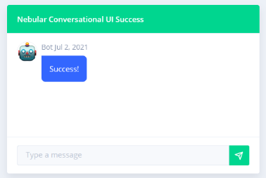
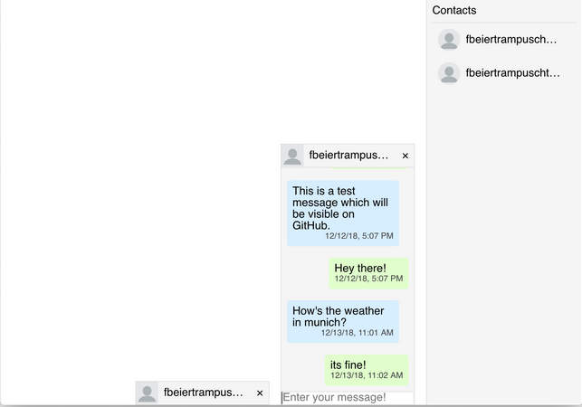
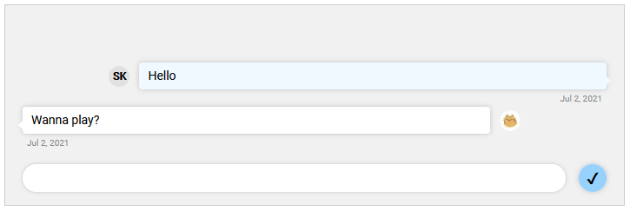
Estado del arte
Pazznetwork/ngx-chat
Nebular Chat UI
S-kalaus/ngx-chat-ui
Notes:
En este apartado se hablará sobre las librerías Nebular Chat UI, S-kalaus/ngx-chat-ui y Pazznetwork/ngx-chat que fueron las investigadas en el inicio del proyecto, para analizar las ventajas y desventajas que aportaban. Y de esta manera poder desarrollar una librería completa.

Slide 6
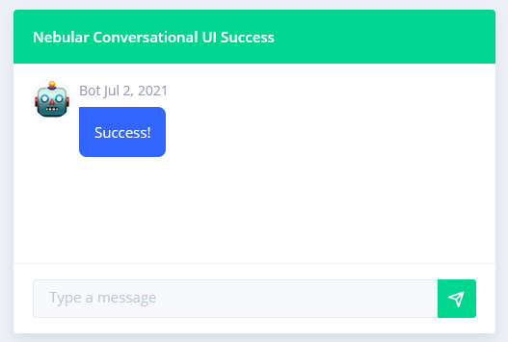
Estado del arte
Ofrece temas de personalización
Interfaz simple y poco modificable
No ofrece la lógica para el envío y recepción de mensajes
Ofrece control de archivos para su envío
Nebular Chat UI
Notes:
En cuánto a los detalles más relevantes sobre esta librería podemos destacar los siguientes:
Ofrece temas de personalización.
Ofrece control de archivos para su envío.
Interfaz simple y poco modificable.
No ofrece la lógica para el envío y recepción de mensajes.

Slide 7
Estado del arte
Múltiples esquemas modificables
Diseño gráfico simple
No ofrece temas
S-kalaus/ngx-chat-ui
Notes:
En cuánto a los detalles más relevantes sobre esta librería podemos destacar los siguientes:
Múltiples esquemas modificables para su construcción
Diseño gráfico simple
No ofrece temas

Slide 8

Estado del arte
Chat completo empaquetado
Interfaz de usuario poco amigable
No ofrece temas
No permite modificaciones salvo de tamaño de chat
Pazznetwork/ngx-chat
Notes:
En cuánto a los detalles más relevantes sobre esta librería podemos destacar los siguientes:
Chat completo empaquetado.
Interfaz de usuario poco amigable.
No ofrece temas.
No permite modificaciones salvo de tamaño de chat.

Slide 9
Objetivos
Ofrecer la lógica de envío de mensajes
Ofrecer la lógica de envío de archivos
Ofrecer temas y un diseño gráfico agradable
Ofrecer nuevas formas de comunicación
Notes:
De las anteriores librerías se obtuvieron las siguientes especificaciones que debería contener ara la librería a desarrollar:
Lógica de envío de mensajes de texto
Lógica de envío de archivos
Ofrecer temas y un diseño gráfico agradable
Ofrecer formas de comunicación nuevas

Slide 10
Índice general

Slide 11









Índice general
Objetivos principales
Notes:
A continuación se listaran los apartados que se trataran en este proyecto son:
Los objetivos principales

Slide 12
Índice general
Fases del proyecto
Notes:
Las fases del proyecto

Slide 13
Índice general
Tecnologías
Notes:
Las tecnologías

Slide 14
Índice general
Arquitectura
Notes:
La arquitectura

Slide 15
Índice general
Implementación
Notes:
El estado del arte

Slide 16
Índice general
Conclusiones
Notes:
Las conclusiones

Slide 17
Índice general
Trabajos futuros
Notes:
Los trabajos futuros

Slide 18
Objetivos principales

Slide 19


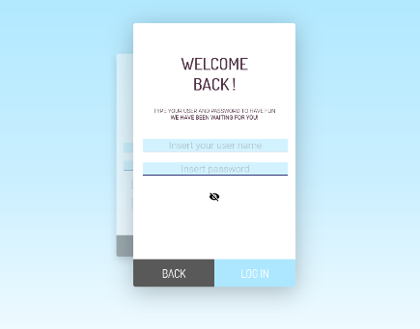

Objetivos principales
Notes:
De cara al desarrollo del proyecto se fijaron múltiples objetivos pero los dos objetivos principales fueron: el desarrollo de una aplicación web básica de la que podemos ver en esta ilustración el inicio de sesión, como primer objetivo y como segundo objetivo la creación de una librería de componentes de Angular para la mensajería, está librería tenía como objetivo ser publicada en NPM como se refleja en esta ilustración.

Slide 20
Fases

Slide 21






Fases
Notes:
Para cumplir los objetivos mencionados en el apartado anterior se siguió la metodología Scrum haciendo uso de sprints. Estos sprints se agruparon en fases con un objetivo principal por fase.
Las fases que siguió el proyecto fueron las siguientes: en la primera se desarrolló una version simple con comunicación mediante texto entre los usuarios, en la segunda etapa se mejoró el aspecto visual de la aplicación diseñando gráficamente los iconos y fondos de la aplicación para ofrecer al usuario una mejor experiencia, para la tercera etapa se implementó en la aplicación el envío de links clicables, el envío de archivos de distintos formatos, destacando las imágenes que si no superan un tamaño determinado se pueden ampliar dentro del propio chat en caso contrario se puede abrir en una pestaña nueva como el resto de formatos incluidos los vídeos. En cuanto al cuarto apartado se creó la librería de los componentes ChatList y Chatbox, finalmente en la quinta etapa se introdujo la librería dentro de la aplicación para comprobar su funcionamiento, sustituyendo los componentes de la aplicación por la librería y se publicó a npm. Con el propósito de aportar mayor valor del pensado inicialmente se introdujeron las etapas 2 y 3 como se ha podido visualizar.

Slide 22
Tecnologías

Slide 23




Tecnologías
Frontend
Base de datos
Lenguaje
Backend
Despliegue
Notes:
Las tecnologías usadas en el proyecto han sido las siguientes: como pilar central TypeScript que es el lenguaje usado en el lado del cliente y el lado del servidor, Angular para el frontend, tanto de la aplicación como de la librería, NestJs para el desarrollo del backend, para la base de datos se escogió MongoDB Atlas que concretamente es una base de datos no relacional en la nube y por último Docker para el despliegue en contenedores de la parte frontal y de la parte trasera.

Slide 24
Arquitectura

Slide 25
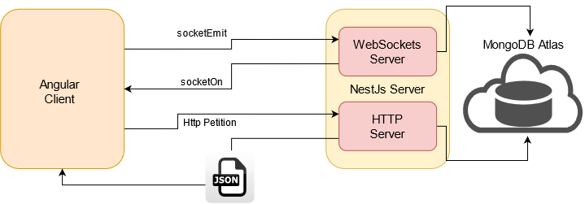
Arquitectura
Notes:
Como se puede ver la arquitectura usada en el proyecto es una arquitectura SPA pero no estricta, esto se debe al uso de WebSockets que para controlarlos requiere de la creación de un servidor enfocado a estos, teniendo dos servidores uno dedicado a recibir las peticiones HTTP y devolver los correspondientes JSON y otro servidor de WebSockets orientado a recibir y realizar las peticiones de este tipo en tiempo real, todo ello en el lado del backend.

Slide 26
Implementación

Slide 27
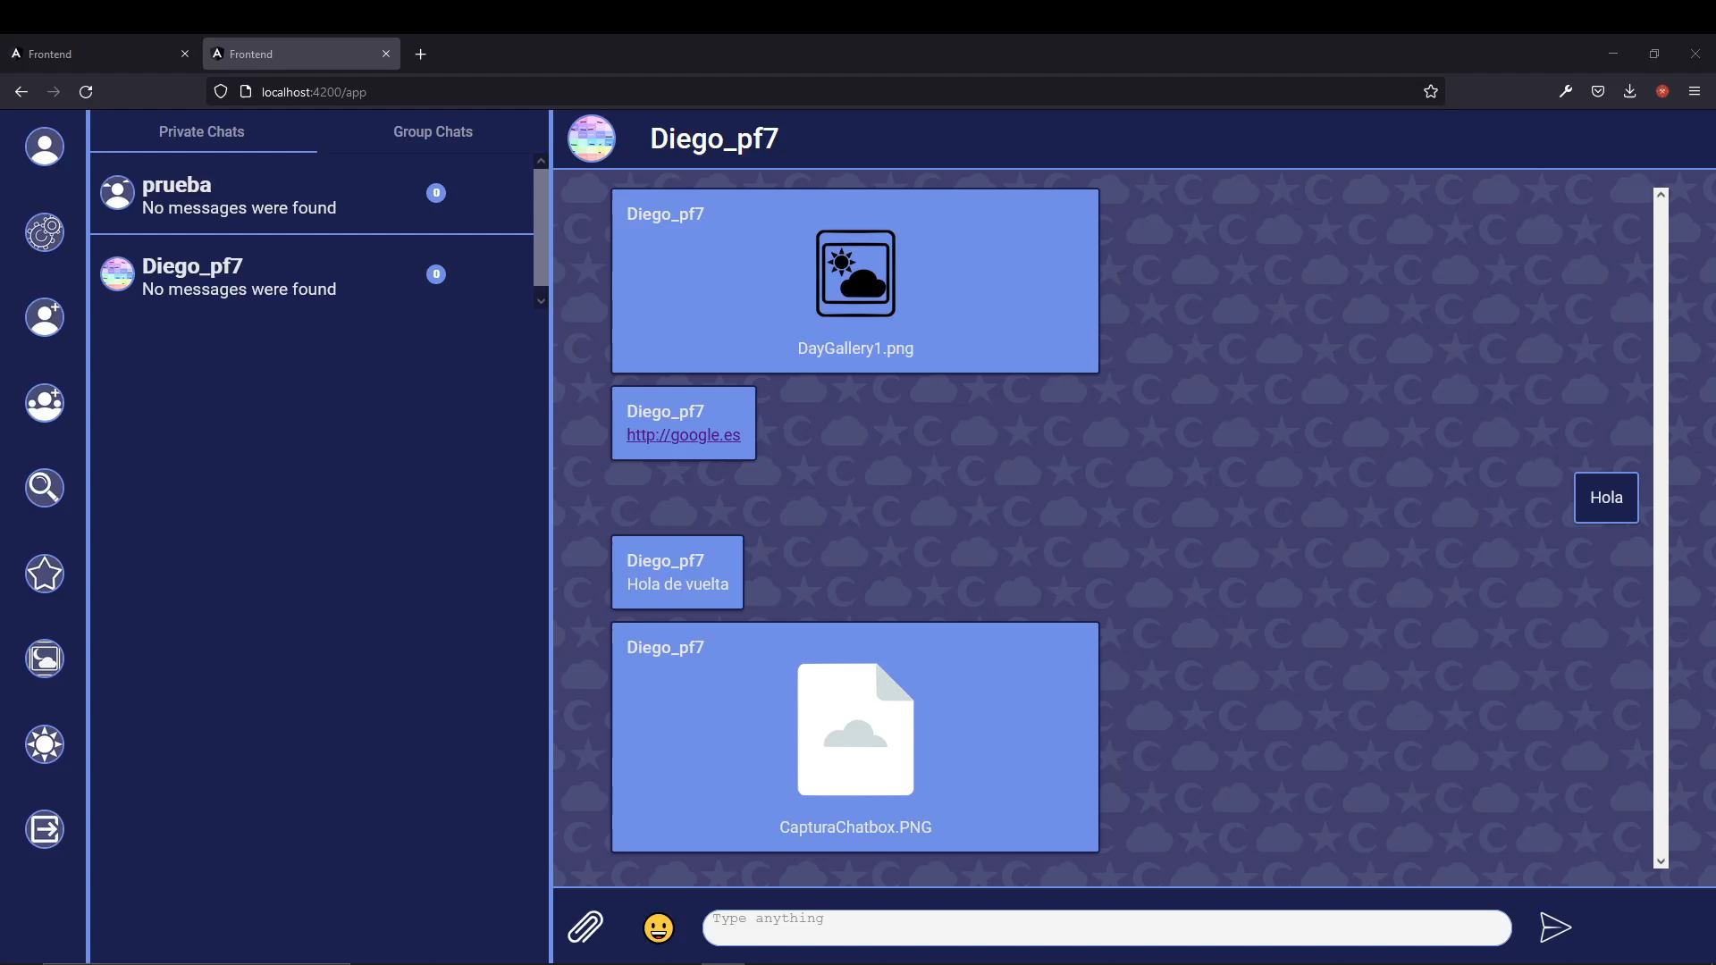
Implementación
Lógica de envío de mensajes
Lógica de envío de archivos
Ofrece temas y un diseño gráfico agradable
Ofrecer formas nuevas de comunicación
Notes:
De las anteriores librerías se obtuvieron las siguientes especificaciones para la librería a desarrollar:
Lógica de envío de mensajes de texto como se puede ver en este GIF enviando un mensaje desde una cuenta a otra y recibiéndose de manera instantánea.

Slide 28
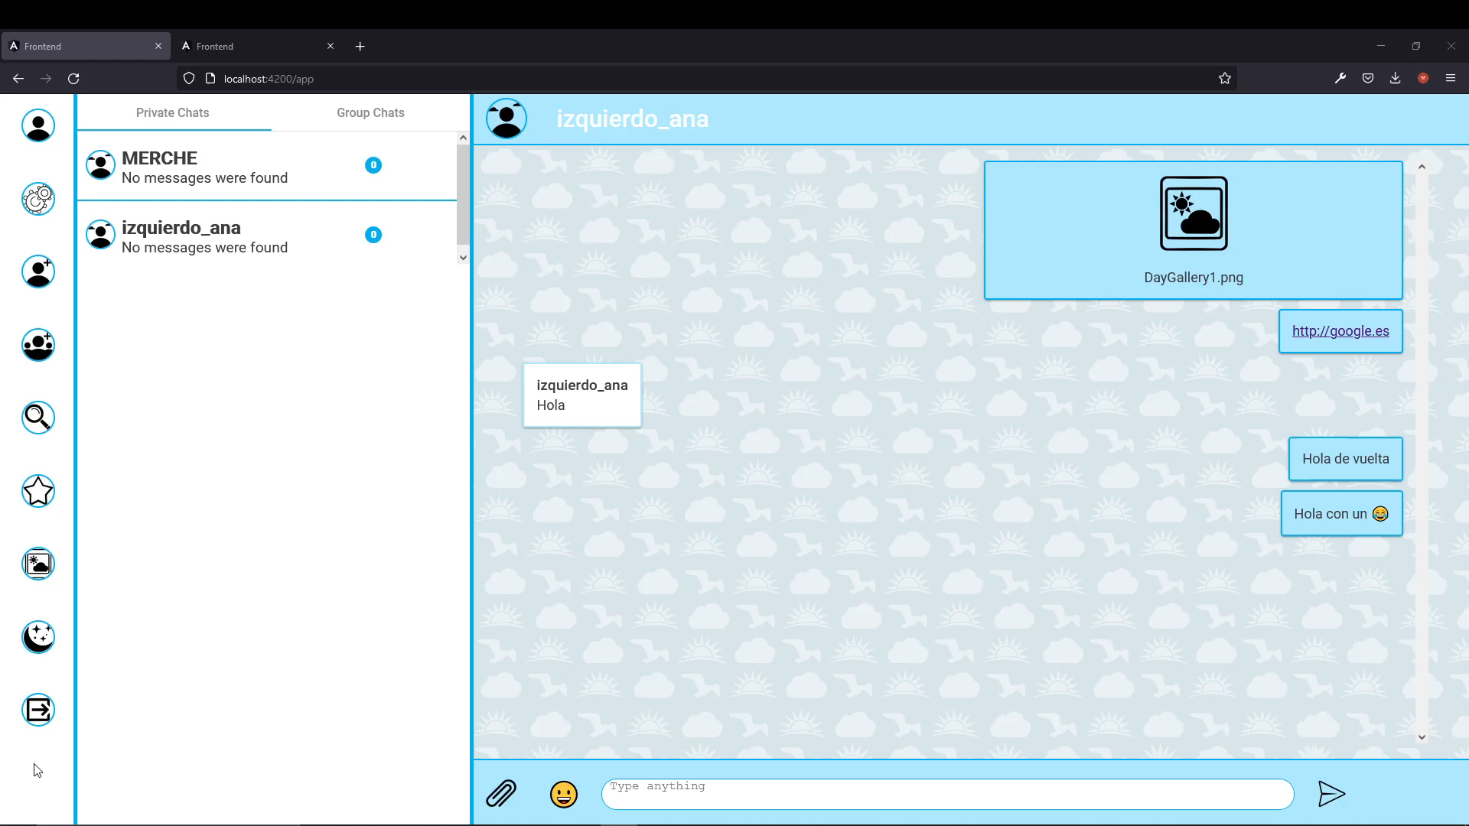
Implementación
Lógica de envío de mensajes
Lógica de envío de archivos
Ofrece temas y un diseño gráfico agradable
Ofrecer formas nuevas de comunicación
Notes:
Lógica de envío de archivos de múltiples formatos entre los que en este vídeo se puede ver el envío del PDF de la memoria visualizándose su apertura y conversión de array de bytes a PDF.

Slide 29
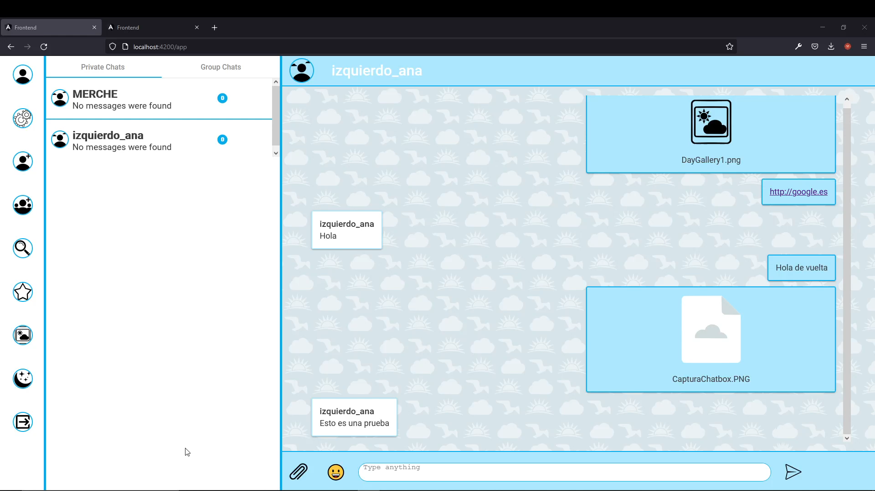
Implementación
Lógica de envío de mensajes
Lógica de envío de archivos
Ofrece temas y un diseño gráfico agradable
Ofrecer formas nuevas de comunicación
Notes:
A continuación el envío de una imagen que una vez clicada se puede visualizar más grande. En este caso se visualiza dentro del propio chat debido a su tamaño.

Slide 30
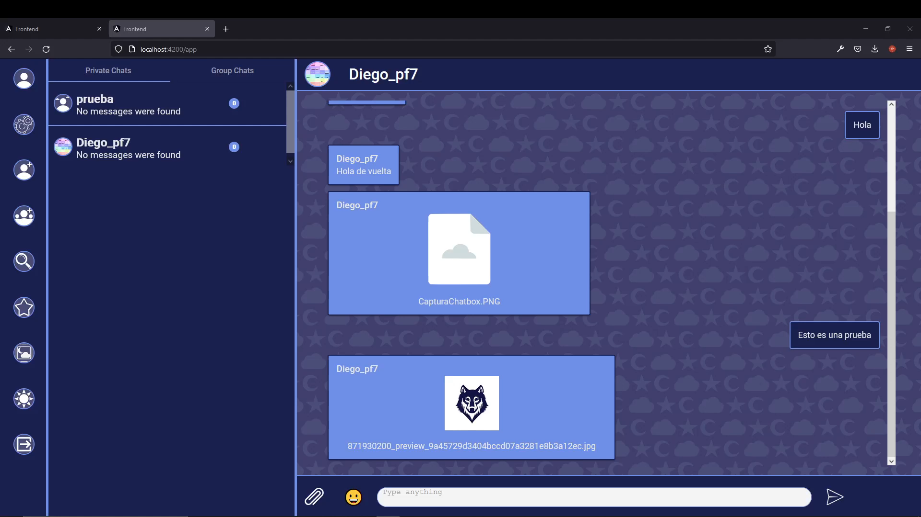
Implementación
Lógica de envío de mensajes
Lógica de envío de archivos
Ofrece temas y un diseño gráfico agradable
Ofrecer formas nuevas de comunicación
Notes:
En el caso siguiente como se puede ver se envía una imagen con mucha mayor calidad y mayor peso por ende.
Se interpretará como el resto de formatos de archivos abriéndose en otra pestaña para optimizar el rendimiento de la librería.

Slide 31
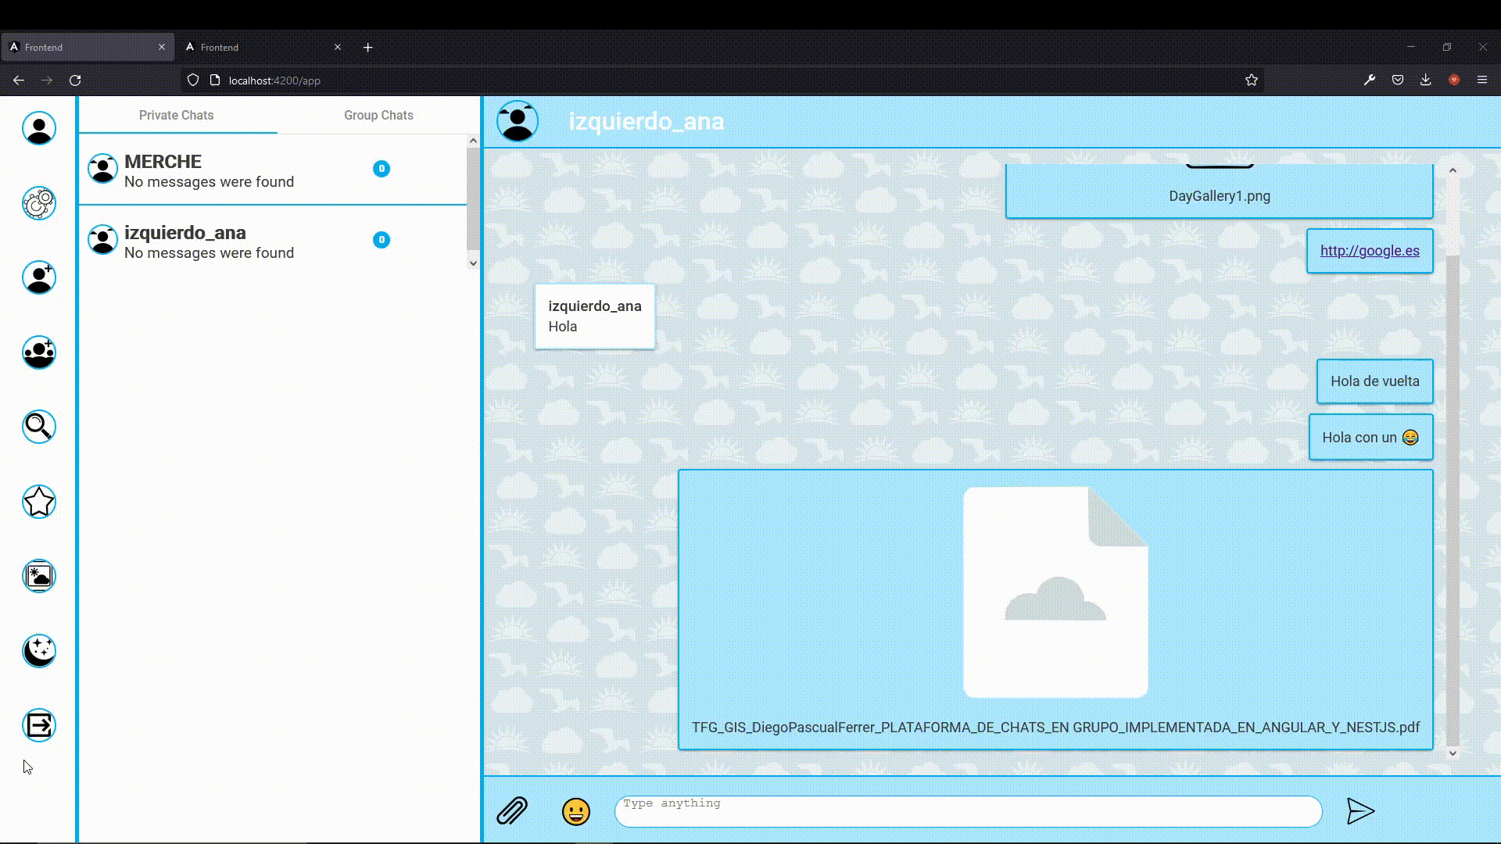
Implementación
Lógica de envío de mensajes
Lógica de envío de archivos
Ofrece temas y un diseño gráfico agradable
Ofrecer formas nuevas de comunicación
Notes:
Ofrece dos temas: el modo diurno y el modo nocturno, aunque debido a la preparación para futuras actualizaciones, incluir un nuevo tema consistiría únicamente en incluir y definir los colores y fondos facilitando todo el proceso.
Estos temas ofrecen un fondo no invasivo para poder permitir al usuario centrarse en lo principal, los mensajes.

Slide 32


Implementación
Lógica de envío de mensajes
Lógica de envío de archivos
Ofrece temas y un diseño gráfico agradable
Ofrecer formas nuevas de comunicación
Notes:
Para el diseño gráfico de los iconos y fondos de la aplicación se hizo uso de las herramientas Procreate y Photoshop. Enfocada la primera herramienta Procreate al diseño gráfico completamente y la segunda al reescalado de los diseños realizados con Procreate.

Slide 33






Implementación
Lógica de envío de mensajes
Lógica de envío de archivos
Ofrece temas y un diseño gráfico agradable
Ofrecer formas nuevas de comunicación
Notes:
A continuación se muestran los iconos más relevantes del pack diseñado para la librería, que son:

Slide 34


Implementación
Lógica de envío de mensajes
Lógica de envío de archivos
Ofrece temas y un diseño gráfico agradable
Ofrecer formas nuevas de comunicación
Notes:
A continuación se muestran los fondos más relevantes del pack diseñado para la librería y visualizados con el chat abierto, que son para el modo diurno la imagen de la izquierda y para el modo nocturno la imagen de la derecha.
Estos son estampados sencillos que como se comentó previamente no desvían la atención del usuario.

Slide 35


Implementación
Lógica de envío de mensajes
Lógica de envío de archivos
Ofrece temas y un diseño gráfico agradable
Ofrecer formas nuevas de comunicación
Notes:
Finalmente se muestran los fondos más relevantes del pack diseñado para la aplicación y visualizados con el chat cerrado.

Slide 36
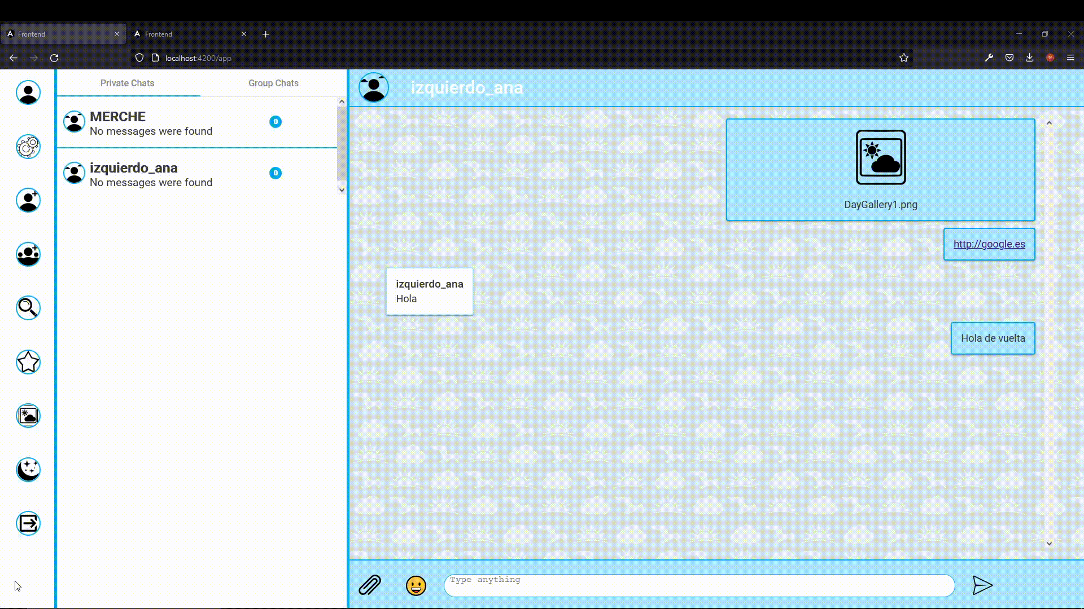
Implementación
Lógica de envío de mensajes
Lógica de envío de archivos
Ofrece temas y un diseño gráfico agradable
Ofrecer formas nuevas de comunicación
Notes:
Ofrecer formas nuevas de comunicación.

Slide 37
Conclusión

Slide 38



Conclusión
Se construyó una aplicación completa de chat con funcionalidades avanzadas.
Se construyó y publicó una librería en con las funcionalidades más útiles de la aplicación.
Se introdujo al diseño gráfico con herramientas como y .
Se aprendió desde cero hasta un nivel avanzado.
Se mejoraron los conocimientos sobre y .
Se aprendió sobre la tecnología de los WebSockets y se usaron librerías como
Notes:
A lo largo del desarrollo del proyecto se alcanzaron varios objetivos diversos, tanto personales como fijados para el proyecto, los más relevantes son los siguientes:
Se construyó una aplicación completa de chat con funcionalidades avanzadas
Se construyó y publicó una librería en NPM con las funcionalidades más útiles de la aplicación.
Se introdujo al diseño gráfico con herramientas como Procreate y Photoshop.
Se aprendió NestJs desde cero hasta un nivel avanzado.
Se mejoraron los conocimientos sobre Angular.
Se aprendió sobre la tecnología de los WebSockets.

Slide 39
Trabajos futuros

Slide 40
Trabajos futuros
Envío de Stickers
Envío de notas de voz
Implementación de una galería de archivos personal de cada usuario
Creación de un modelo de aplicación en versión móvil con el uso de la librería
Integración de un servicio de videollamadas y compartición de pantalla
Notes:
Una vez finalizado este proyecto se plantearon una serie de implementaciones que podrían suponer una mejora de la aplicación o la creación de un nuevo módulo para la librería.
En el conjunto de estas propuestas las implementaciones que más valor aportarían tanto a la aplicación como a la librería son:
Envío de Stickers.
Envío de notas de voz.
Integración de un servicio de videollamadas y compartición de pantalla.
Creación de un modelo de aplicación en versión móvil con el uso de la librería.
Implementación de una galería de archivos personal de cada usuario.

Slide 41
PLATAFORMA DE CHATS EN GRUPO IMPLEMENTADA EN ANGULAR Y NESTJS
PREGUNTAS DEL TRIBUNAL
Autor: Diego Pascual Ferrer
Tutor: Micael Gallego Carrillo
Grado en Ingeniería de Software
Trabajo Fin de Grado 2020-2021
Notes:
Cedo ahora la palabra al tribunal para que me pregunten cualquier duda que haya podido surgir de mi presentación.

